Slide 1
Варианты интеграции ЦМ ИМА и ЕАРМ
Сравнительный анализ архитектуры, трудозатрат и рекомендаций

Slide 2
Цель и контекст
Обеспечить расчёты моделей ИМА в целевом ландшафте ЕАРМ.
Рассмотрены три архитектурных варианта с разной глубиной интеграции ЦМ ИМА.
ТРЗ вариантов 2 и 3 — из бэклогов Excel (листы ЕАРМ-1 и ЕАРМ-2).
Вариант 1 — целевая концепция без количественной оценки ТРЗ.
ЦМ ИМА × ЕАРМ | Сравнительный анализ вариантов интеграции
1

Slide 3
Обзор трёх вариантов
Вариант 1 — перенос функционала ЦМ ИМА в ЕАРМ (целевое решение + песочница).
  Источник: 1-file.feUnSR
Вариант 2 — встраивание стека ЦМ ИМА БРД в ЕАРМ (ЕАРМ-1).
  Источник: 2_file.OVCeIx | ТРЗ: 281,7 ч/д
Вариант 3 — интеграция с ЦМ ИМА как с отдельной ИТ-системой (ЕАРМ-2).
  Источник: 3_file.ekYFFz | ТРЗ: 126,6 ч/д
ЦМ ИМА × ЕАРМ | Сравнительный анализ вариантов интеграции
2

Slide 4
Вариант 1. Перенос функционала ЦМ ИМА в ЕАРМ

Slide 5
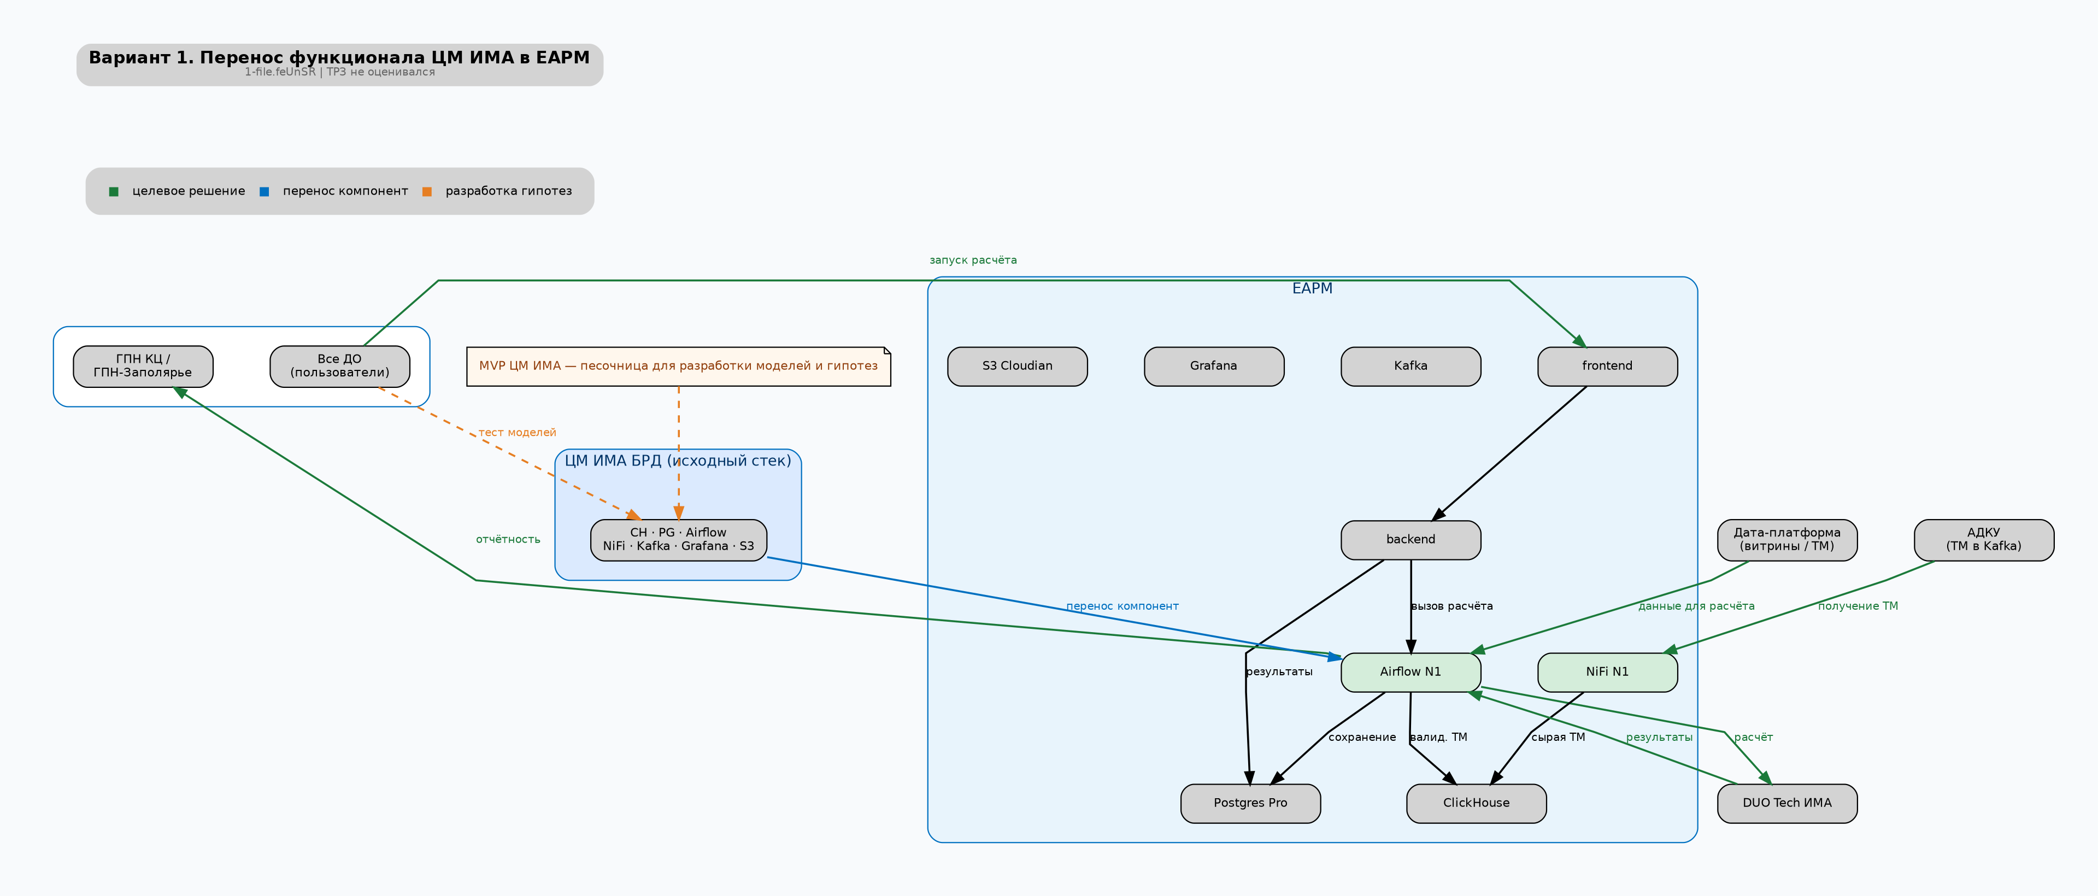
Архитектура: целевой перенос функционала
Источник: 1-file.feUnSR | ТРЗ: не оценивался
ЦМ ИМА × ЕАРМ | Сравнительный анализ вариантов интеграции
3

Slide 6
Вариант 1 — ключевые особенности
Оркестрация расчётов в Airflow (N1) ЕАРМ.
Валидированная ТМ из ClickHouse; данные с Дата-платформы.
Результаты в Postgres Pro и ClickHouse; отчётность в ГПН КЦ / Заполярье.
MVP ЦМ ИМА — песочница для разработки моделей.
ЦМ ИМА × ЕАРМ | Сравнительный анализ вариантов интеграции
4

Slide 7
Вариант 1 — плюсы и минусы
Плюсы
Минусы
• Единая платформа и точка входа для пользователей ДО.
• Централизованное управление ТМ, расчётами и результатами.
• Песочница для экспериментов без влияния на прод.
• Соответствие целевому ИТ-ландшафту ЕАРМ.
• Наибольший объём организационных и технических изменений.
• ТРЗ не оценён — требуется отдельная проработка.
• Длительный переходный период.
• Зависимость от готовности NiFi, Kafka, S3.
ЦМ ИМА × ЕАРМ | Сравнительный анализ вариантов интеграции
5

Slide 8
Вариант 2. Встраивание ЦМ ИМА в ЕАРМ (ЕАРМ-1)

Slide 9
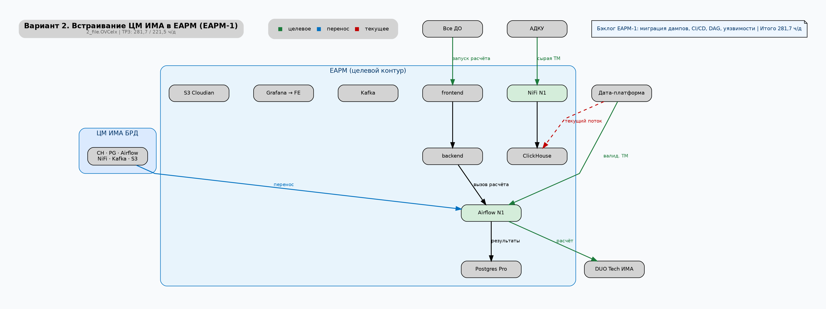
Архитектура: встраивание стека ЦМ ИМА БРД
Источник: 2_file.OVCeIx | Бэклог: «Бэклог ЦМ ИМА в ЕАРМ-1»
ЦМ ИМА × ЕАРМ | Сравнительный анализ вариантов интеграции
6

Slide 10
Вариант 2 — особенности и ТРЗ
Итого ТРЗ: 281,70 ч/д (без риска) / 221,50 ч/д (с риском).
Перенос стека: ClickHouse, Postgres, Airflow, NiFi, Kafka, Grafana, S3.
Переработка DAG-ов: API, атомарность данных.
Миграция дампов, CI/CD, устранение уязвимостей (~134 ч/д).
ЦМ ИМА × ЕАРМ | Сравнительный анализ вариантов интеграции
7

Slide 11
Вариант 2 — плюсы и минусы
Плюсы
Минусы
• Полная консолидация — один контур эксплуатации.
• Контроль ТМ через NiFi ЕАРМ (АДКУ → Kafka).
• Grafana встраивается в frontend ЕАРМ.
• Максимальные ТРЗ (~282 ч/д).
• Высокие затраты на миграцию и CI/CD.
• Риски простоя при переносе production-данных.
ЦМ ИМА × ЕАРМ | Сравнительный анализ вариантов интеграции
8

Slide 12
Бэклог ЕАРМ-1 — детализация ТРЗ
№ | Feature / Задача | Подзадача | ТРЗ без риска | ТРЗ с риском
1 | Изменение Dag-ов AirFlow | Запуск через API AirFlow | 8,10 | 8,50
2 | Изменение Dag-ов AirFlow | Атомарность — получение всех данных без ручного csv/json | 4,20 | 6,50
3 | Изменение в АКТС | Добавление техстека ЦМ ИМА в ЕАРМ | 1,10 | 1,10
4 | Изменение в АКТС | Анализ интеграций ЦМ ИМА / пересечение с ЕАРМ | 15,20 | 16,00
5 | Изменение в АКТС | Добавление новых интеграций в ЕАРМ | 3,20 | 3,20
6 | Изменение в АКТС | Увеличение / добавление ресурсов | 5,10 | 5,40
7 | Инфраструктура | Заказ ресурсов | 2,10 | 2,10
8 | Инфраструктура | Открытие МСЭ | 5,10 | 5,90
9 | Инфраструктура | Перенос данных/дампов из ЦМ ИМА в ЕАРМ | 8,10 | 8,50
10 | Инфраструктура | Изменение CI/CD | 17,20 | 18,10
11 | Инфраструктура | Реконфигурация стендов | 14,00 | 14,80
12 | Документирование | Изменение ЕДТ | 13,00 | 13,70
13 | Документирование | Изменение ТП | 37,00 | 39,00
14 | Документирование | Изменение ПМТ | 29,00 | 30,60
15 | Документирование | Инструкции пользователя/администратора | 31,00 | 32,70
16 | Устранение уязвимостей | Анализ зависимостей, аудиты, резолюции | 17,20 | 21,90
17 | Устранение уязвимостей | Новые требования / замена запрещённых компонент | 37,00 | 57,40
18 | Устранение уязвимостей | Изменения под КТ-233 (ЕДТ) | 41,00 | 56,80
ИТОГО |  |  | 281,70 | 221,50
ЦМ ИМА × ЕАРМ | Сравнительный анализ вариантов интеграции
9

Slide 13
Вариант 3. Интеграция без приземления (ЕАРМ-2)

Slide 14
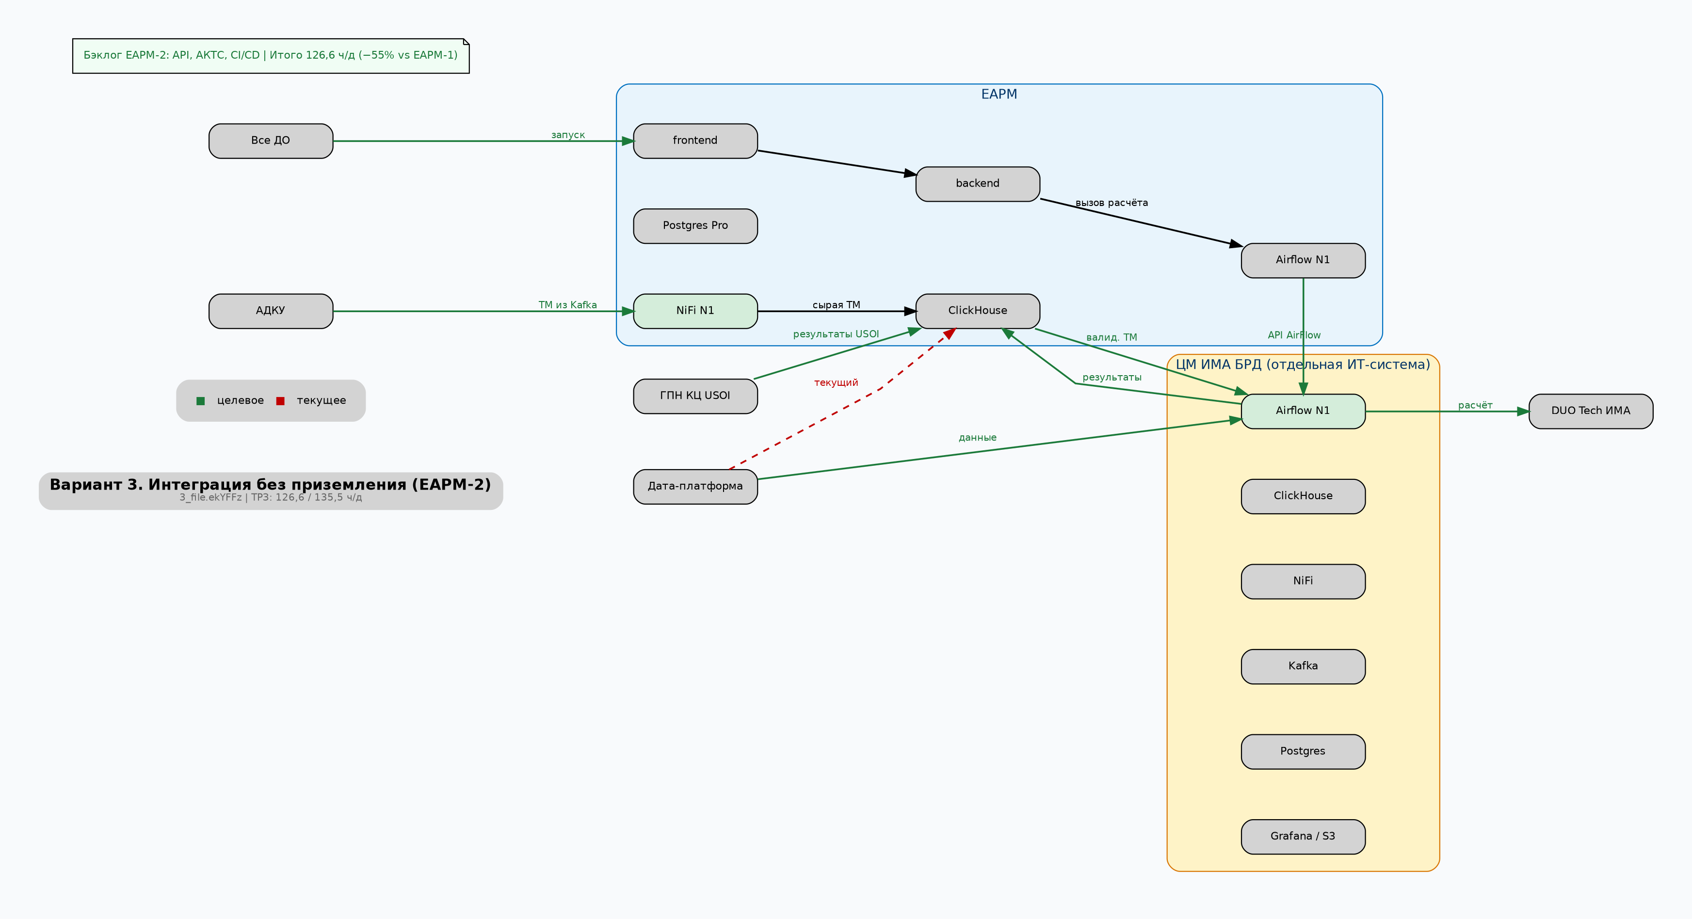
Архитектура: ЦМ ИМА как отдельная ИТ-система
Источник: 3_file.ekYFFz | Бэклог: «Бэклог ЦМ ИМА в ЕАРМ-2»
ЦМ ИМА × ЕАРМ | Сравнительный анализ вариантов интеграции
10

Slide 15
Вариант 3 — особенности и ТРЗ
Итого ТРЗ: 126,60 ч/д (без риска) / 135,50 ч/д (с риском).
Вызов расчётов в Airflow ЦМ ИМА через API.
NiFi ЕАРМ получает ТМ из АДКУ; ЦМ ИМА читает валидированную ТМ из ClickHouse ЕАРМ.
Нет переноса стека и дампов.
ЦМ ИМА × ЕАРМ | Сравнительный анализ вариантов интеграции
11

Slide 16
Вариант 3 — плюсы и минусы
Плюсы
Минусы
• Минимальные ТРЗ: ~127 ч/д (−55% vs В2).
• Быстрый выход на целевые интеграционные потоки.
• Сохранение экспертизы и стека ЦМ ИМА.
• Два контура эксплуатации.
• Зависимость от API-контрактов AirFlow.
• Риск МСЭ OKD→DH.
ЦМ ИМА × ЕАРМ | Сравнительный анализ вариантов интеграции
12

Slide 17
Бэклог ЕАРМ-2 — детализация ТРЗ
№ | Feature / Задача | Подзадача | ТРЗ без риска | ТРЗ с риском
1 | Вызов расчётов через API AirFlow | Анализ endpoint-ов и согласование контрактов | 1,10 | 1,30
2 | Вызов расчётов через API AirFlow | Формирование наборов данных по контрактам | 4,20 | 5,80
4 | Изменение в АКТС | Анализ интеграций; переход на валидированную ТМ от ЕАРМ | 15,20 | 16,00
5 | Изменение в АКТС | Добавление новых интеграций (зависит от контрактов) | 3,20 | 3,20
6 | Изменение в АКТС | Ресурсы на наборы данных и хранение результатов | 3,20 | 3,20
7 | Инфраструктура | Заказ ресурсов | 2,10 | 2,10
8 | Инфраструктура | Открытие МСЭ (риск OKD→DH) | 5,10 | 5,90
10 | Инфраструктура | Изменение CI/CD, конфигурации и секреты | 4,20 | 4,20
12 | Документирование | Изменение ЕДТ | 13,00 | 13,70
13 | Документирование | Изменение ТП | 37,00 | 39,00
14 | Документирование | Изменение ПМТ | 22,00 | 23,20
15 | Документирование | Инструкции пользователя/администратора | 17,00 | 17,90
ИТОГО |  |  | 126,60 | 135,50
ЦМ ИМА × ЕАРМ | Сравнительный анализ вариантов интеграции
13

Slide 18
Сводка по вариантам: особенности, ТРЗ, плюсы и минусы
Вариант 1
Целевой перенос
Вариант 2
Встраивание (ЕАРМ-1)
Вариант 3
Интеграция (ЕАРМ-2)
ТРЗ
Не оценивался
Особенности
• Оркестрация в Airflow ЕАРМ
• Песочница MVP для моделей
• Перенос компонентов из ЦМ ИМА БРД
• Единая точка входа для ДО
Плюсы
• Единая целевая платформа
• Централизация ТМ и расчётов
• Соответствие целевому ландшафту
Минусы
• Максимальный объём изменений
• ТРЗ требует отдельной оценки
• Длительный переходный период
Источник: 1-file.feUnSR
ТРЗ
281,70 ч/д (без риска)
221,50 ч/д (с риском)
Особенности
• Перенос стека CH, PG, Airflow, NiFi…
• Миграция дампов и CI/CD
• Переработка DAG (API, атомарность)
• Устранение уязвимостей (~134 ч/д)
Плюсы
• Полная консолидация в ЕАРМ
• Контроль ТМ через NiFi (АДКУ)
• Grafana в frontend ЕАРМ
Минусы
• Максимальные ТРЗ (~282 ч/д)
• Риски при переносе prod-данных
• Высокие затраты на миграцию
Источник: 2_file.OVCeIx
ТРЗ
126,60 ч/д (без риска)
135,50 ч/д (с риском)
Особенности
• Вызов расчётов через API AirFlow
• ТМ: АДКУ → NiFi ЕАРМ → ClickHouse
• Без переноса стека и дампов
• ЦМ ИМА — отдельная система
Плюсы
• Минимальные ТРЗ (−55% vs В2)
• Быстрый выход на интеграцию
• Сохранение экспертизы ЦМ ИМА
Минусы
• Два контура эксплуатации
• Зависимость от API-контрактов
• Риск МСЭ OKD→DH
Источник: 3_file.ekYFFz
ТРЗ вариантов 2 и 3 — из бэклогов Excel (листы «Бэклог ЦМ ИМА в ЕАРМ-1» и «ЕАРМ-2»)
ЦМ ИМА × ЕАРМ | Сравнительный анализ вариантов интеграции
14

Slide 19
Сводное сравнение вариантов
Критерий | Вариант 1 | Вариант 2 (ЕАРМ-1) | Вариант 3 (ЕАРМ-2)
Суть | Полный перенос функционала | «Приземление» стека ЦМ ИМА БРД | ЦМ ИМА — отдельная система
ТРЗ (без риска) | Не оценивался | 281,7 ч/д | 126,6 ч/д
ТРЗ (с риском) | Не оценивался | 221,5 ч/д* | 135,5 ч/д
Инфраструктура | Единая платформа ЕАРМ | Миграция CH, PG, Airflow, NiFi… | Минимальные изменения
Оркестрация | Airflow в ЕАРМ | Airflow в ЕАРМ | Airflow в ЦМ ИМА
Песочница моделей | Да (MVP) | Ограниченно | В ЦМ ИМА
Сложность | Максимальная | Высокая | Умеренная
Ключевые риски | Длительная миграция | Перенос данных, уязвимости | API-контракты, МСЭ
* Проверить методику расчёта рисков в исходном Excel (ЕАРМ-1).
ЦМ ИМА × ЕАРМ | Сравнительный анализ вариантов интеграции
15

Slide 20
Сводная аналитика: рейтинг вариантов
Критерий | В1 — перенос | В2 — ЕАРМ-1 | В3 — ЕАРМ-2
Скорость внедрения | 2 | 2 | 5
Экономичность (ТРЗ) | 3 | 2 | 5
Консолидация ИТ | 5 | 5 | 2
Целевая архитектура | 5 | 4 | 3
Управление рисками | 2 | 2 | 4
Гибкость экспертов | 5 | 3 | 4
Простота сопровождения | 4 | 3 | 2
Интеграция данных | 4 | 5 | 4
Итоговый взвешенный рейтинг
В1 — целевой перенос
3.6/5
В2 — встраивание
3.1/5
В3 — интеграция
3.7/5
Рекомендуемые сценарии
• Краткосрочный старт → Вариант 3
• Полная консолидация → Вариант 2
• Стратегическая цель → Вариант 1
Шкала: 1 — низко · 5 — высоко | Тёмнее ячейка = выше балл
Источник оценок:
Экономичность (ТРЗ) — бэклоги Excel: ЕАРМ-1 = 281,7 ч/д (2_file.OVCeIx), ЕАРМ-2 = 126,6 ч/д (3_file.ekYFFz); В1 — ТРЗ не оценивался, балл 3 (оценочно).
Остальные критерии — экспертная оценка схем 1-file.feUnSR / 2_file.OVCeIx / 3_file.ekYFFz (шкала 1–5).
Итог = взвешенное среднее (экономичность ×1,5; риски ×1,3; скорость ×1,2; архитектура ×1,2).
ЦМ ИМА × ЕАРМ | Сравнительный анализ вариантов интеграции
16

Slide 21
Выводы и рекомендации
Вариант 1 — стратегическое направление; требуется оценка ТРЗ.
Вариант 2 — полная консолидация с максимальными трудозатратами.
Вариант 3 — оптимален как поэтапный шаг: быстрее и дешевле.
Рекомендуемая траектория: В3 → накопление опыта → В1/В2.
Критично согласовать API AirFlow и источник валидированной ТМ до старта.
ЦМ ИМА × ЕАРМ | Сравнительный анализ вариантов интеграции
17

Slide 22
Спасибо за внимание
Вопросы и обсуждение

